Slide 1
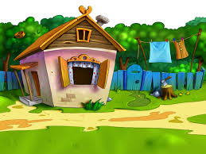
ДОМАШНИЕ ЖИВОТНЫЕ

Slide 3
Рано-рано поутру cпел рожок: "Ту-ру-ру-ру!" А коровки в лад ему затянули: "Му-му-му!" Ты, Буренушка, ступай, в чисто поле погуляй, А вернешься вечерком, напои нас молоком.

Slide 4
Лошадь

Slide 5
Я люблю свою лошадку Причешу ей шерстку гладко Гребешком приглажу хвостик И верхом поеду в гости

Slide 6
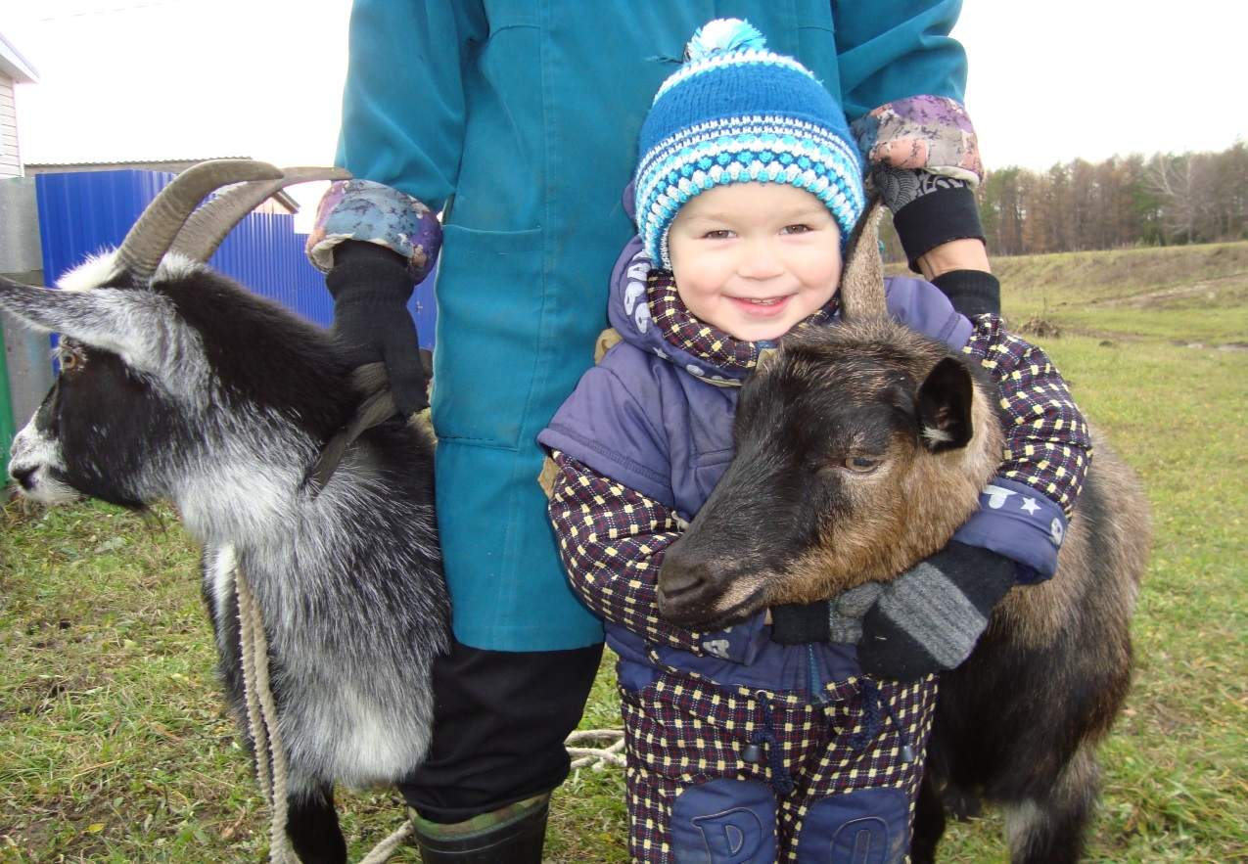
Коза

Slide 7
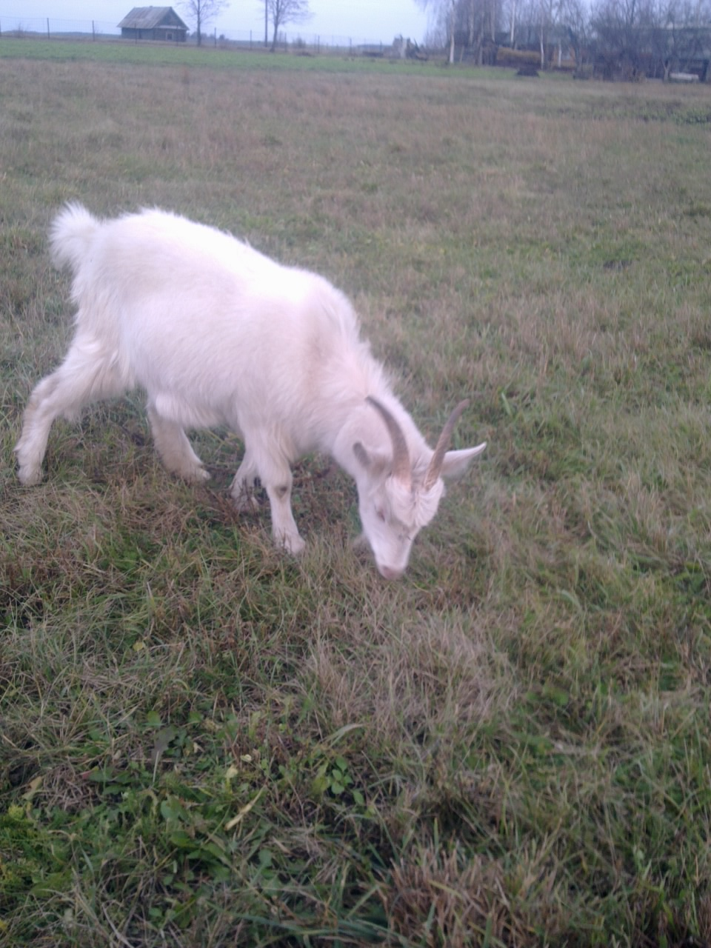
Идет коза рогатая, идет коза бодатая За малыми ребятами, за малыми девчатами. Ножками топ-топ, глазками хлоп-хлоп Кто каши не ест, молока не пьет Забодает, забодает, забодает, забодает.

